Slide 1
Python程序设计

Slide 2
第六章
面向对象程序设计

Slide 3
面向对象编程
Python是一门面向对象编程语言。
面向过程：首先分析出解决问题的步骤，然后用函数把这些步骤一步一步实现，使用时依次调用这些函数即可。
面向对象：把构成问题的事分解成各个对象，这些对象没有先后顺序，它们共同作用构成了整个系统。只要用代码设计出这几个类型的对象，然后让它们互相通行、传递消息就可以完成系统的功能。
Notes:
可以使用非常简洁的形式完成复杂的功能，大幅度提高代码的可读性

Slide 4
面向对象编程
五子棋程序
面向过程的设计思路：
1.开始游戏
2.黑子先走
3.绘制画面
4.判断输赢
5.轮到白子
6.绘制画面
7.判断输赢
8.返回步骤2
9.输出最后结果
Notes:
可以使用非常简洁的形式完成复杂的功能，大幅度提高代码的可读性

Slide 5
面向对象编程
面向对象的设计思路：整个系统可划分为三类对象
1.玩家对象：黑白双方
第一类对象负责接收用户输入，并告知第二类对象棋子布局的变化。
2.棋盘对象：负责绘制画面
3.规则系统：负责判定诸如犯规、输赢等
棋盘对象接受到了棋子的变化就要负责在屏幕上显示出这种变化。
面向对象是以功能来划分问题，而不是步骤。
同时利用第三类对象来对棋局进行判定。
Notes:
可以使用非常简洁的形式完成复杂的功能，大幅度提高代码的可读性

Slide 6
面向对象编程
现实世界：对象是状态和行为的结合体。
对象
自行车
小猫
学生
变速器
加速
名字
叫唤
……
车轮
刹车
颜色
撒娇
刹车器
换挡
品种
吃食
信息世界中，对象是相关数据和方法的集合。
Notes:
可以使用非常简洁的形式完成复杂的功能，大幅度提高代码的可读性

Slide 7
面向对象编程
类
对象的模板
在面向对象的程序设计中，类是创建对象的基础，描述了所创建对象共有的属性和方法。
创建类时用变量形式表示的对象属性称为数据成员或成员属性，用函数形式表示的对象行为称为成员函数或成员方法。
Notes:
可以使用非常简洁的形式完成复杂的功能，大幅度提高代码的可读性

Slide 8
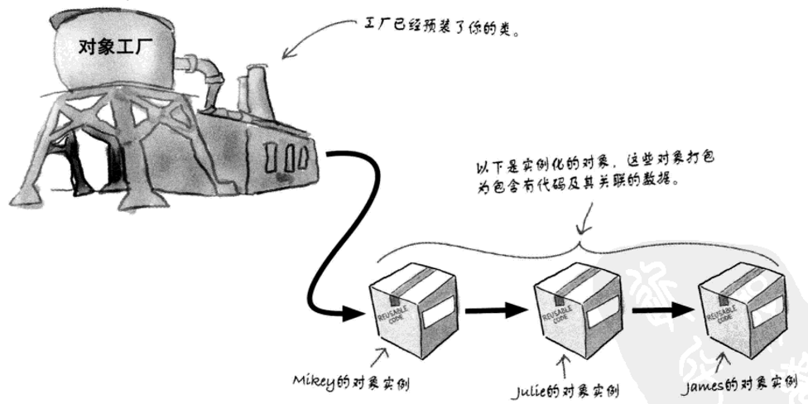
每个对象都由类创建，并共享一组类似的特性。各个实例中的方法都相同，但是各个对象的属性不同。

Slide 9
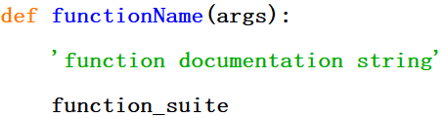
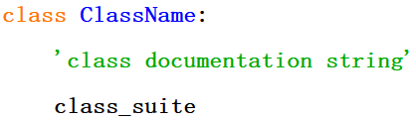
类的定义
函数定义的格式如下：
类定义的格式如下：
Notes:
可以使用非常简洁的形式完成复杂的功能，大幅度提高代码的可读性

Slide 10
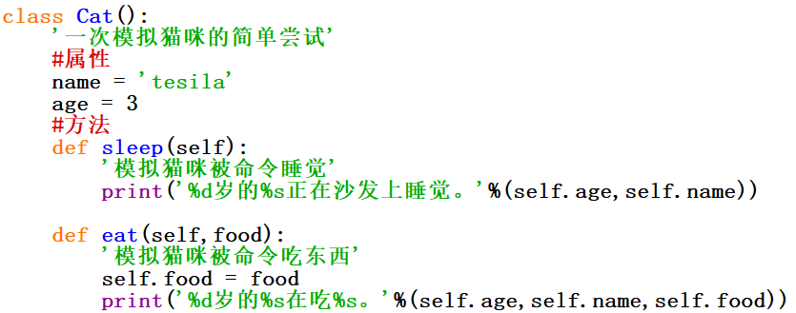
类的定义
类属性
Notes:
可以使用非常简洁的形式完成复杂的功能，大幅度提高代码的可读性

Slide 11

创建实例对象
Notes:
可以使用非常简洁的形式完成复杂的功能，大幅度提高代码的可读性

Slide 12
self参数
Python的类方法和普通函数有一个很明显的区别：
类的方法必须有个额外的参数(self)，并且在调用这个方法的时候不必为这个参数赋值。
参数self指代的是对象本身。
按照Python惯例，它用self表示。
Notes:
可以使用非常简洁的形式完成复杂的功能，大幅度提高代码的可读性

Slide 13

self参数
self代表当前对象的地址。
当调用sleep方法时，会自动把该对象的地址作为第一个参数传入。如果不传入地址，程序将不知道该访问那个对象。
Notes:
可以使用非常简洁的形式完成复杂的功能，大幅度提高代码的可读性

Slide 14

self参数
self需要定义，但是在调用时会自动传入。
self的名字不是规定死的，但最好还是按照约定使用self。
self总是指调用时类的实例。
Notes:
可以使用非常简洁的形式完成复杂的功能，大幅度提高代码的可读性

Slide 15
类的定义
类属性
Notes:
可以使用非常简洁的形式完成复杂的功能，大幅度提高代码的可读性

Slide 16
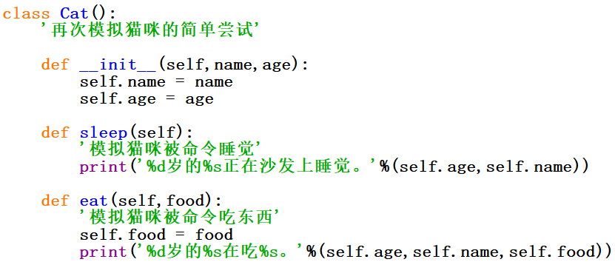
类的定义
实例属性
Notes:
可以使用非常简洁的形式完成复杂的功能，大幅度提高代码的可读性

Slide 17
类属性与实例属性
类属性：在类中所有方法之外定义的数据成员。
属于类，可以通过类名或对象名访问。
实例属性：在构造函数__init__()中定义的，定义和使用时必须以self作为前缀。
属于实例，只能通过对象名访问。
Notes:
可以使用非常简洁的形式完成复杂的功能，大幅度提高代码的可读性

Slide 18
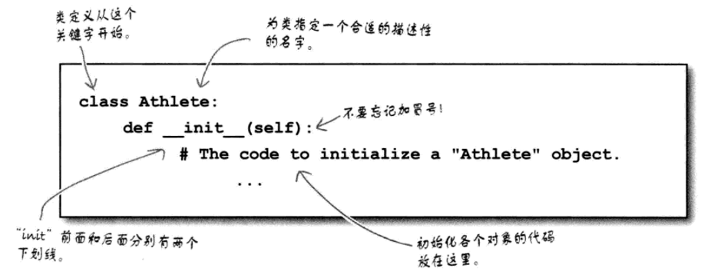
方法__init__()
类中的函数称为方法。
方法__init__()是一个特殊的方法，每当根据类创建实例时，Python都会自动运行它。通过这个方法控制如何初始化对象。
Notes:
可以使用非常简洁的形式完成复杂的功能，大幅度提高代码的可读性

Slide 19

方法__init__()
__init__()方法内定义的两个变量都有前缀self。
以self为前缀的变量都可供类中的所有方法使用，还可以通过类的任何实例来访问这些变量。
获取存储在形参name中的值，并将其存储到变量name中，然后该变量被关联到当前创建的实例。
Notes:
可以使用非常简洁的形式完成复杂的功能，大幅度提高代码的可读性

Slide 20
方法__init__()
Python调用这个__init__()方法来创建Cat实例时，将自动传入实参self。
每个与类相关联的方法调用都自动传递实参self，它是一个指向实例本身的引用，让实例能够访问类中的属性和方法。
Notes:
可以使用非常简洁的形式完成复杂的功能，大幅度提高代码的可读性

Slide 21
方法__init__()
创建Cat实例时，Python将调用Cat类的方法__init__()。
通过实参向Cat()传递名字和年龄，self会自动传递。
根据Cat类创建实例时，都只需给最后两个形参（name、age）提供值。
Notes:
可以使用非常简洁的形式完成复杂的功能，大幅度提高代码的可读性

Slide 22
创建实例
访问属性：
调用方法：
Notes:
可以使用非常简洁的形式完成复杂的功能，大幅度提高代码的可读性

Slide 23
创建多个实例
Notes:
可以使用非常简洁的形式完成复杂的功能，大幅度提高代码的可读性

Slide 24
创建多个实例
每只小猫都是一个独立的实例，有自己的一组属性，能够执行相同的操作。
Notes:
可以使用非常简洁的形式完成复杂的功能，大幅度提高代码的可读性

Slide 25
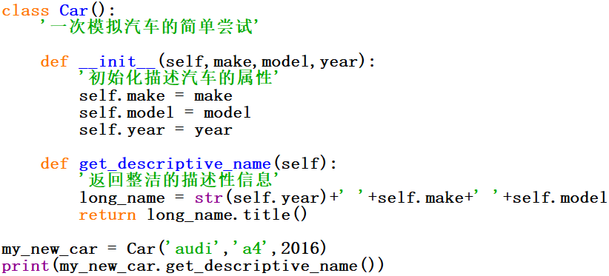
Car类
Notes:
可以使用非常简洁的形式完成复杂的功能，大幅度提高代码的可读性

Slide 26
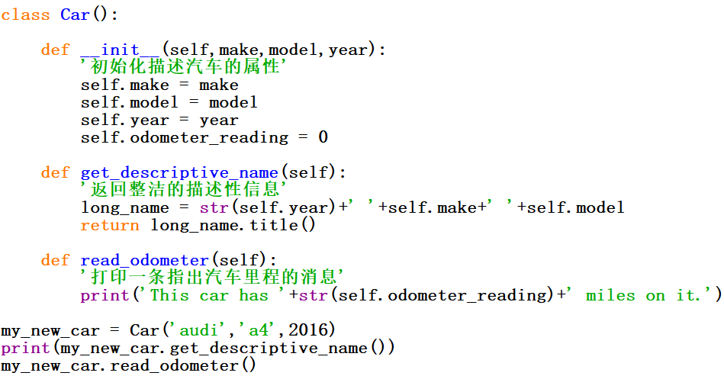

Notes:
可以使用非常简洁的形式完成复杂的功能，大幅度提高代码的可读性

Slide 27

修改属性的值
1.直接通过实例修改属性的值
2.通过方法修改属性的值
编写对属性进行更新的方法：无需直接访问属性，而可将值传递给一个方法，由它在内部进行更新。
Notes:
可以使用非常简洁的形式完成复杂的功能，大幅度提高代码的可读性

Slide 28


3.通过方法对属性的值进行递增
有时候需要将属性的值递增特定的量，而不是将其设置为全新的值。禁止将里程读数往回调。
Notes:
可以使用非常简洁的形式完成复杂的功能，大幅度提高代码的可读性

Slide 29
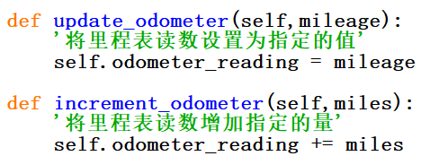
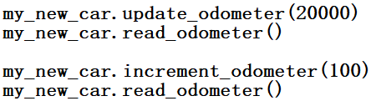

Notes:
可以使用非常简洁的形式完成复杂的功能，大幅度提高代码的可读性

Slide 30
私有属性与公有属性
私有属性：在类的外部不能直接访问，需要通过调用对象的公有成员方法来访问，或者通过Python支持的特殊方法来访问。
公有属性：可以公开使用的，既可以在类的内部进行访问，也可以在外部程序中使用。
在Python中定义私有变量只需要在变量名或函数名前加上“__”两个下划线，那么这个函数或变量就会为私有的了。
Notes:
可以使用非常简洁的形式完成复杂的功能，大幅度提高代码的可读性

Slide 31
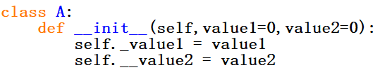
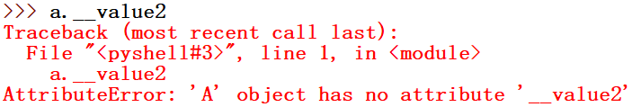
私有属性与公有属性
Notes:
可以使用非常简洁的形式完成复杂的功能，大幅度提高代码的可读性

Slide 32
私有属性与公有属性
Python 用下划线作为变量前缀和后缀来表示特殊成员：
_xxx：是模块私有的，不能用‘from module import *’导入，这样的对象叫做保护变量。只有类对象和子类对象能访问这些变量。
__xxx：类中的私有成员，只有类对象自己能访问，连子类对象也不能访问到这个成员。但在对象外部可以通过对象名._类名__xxx来访问。
__xxx__：系统定义的特殊成员。
Notes:
可以使用非常简洁的形式完成复杂的功能，大幅度提高代码的可读性

Slide 33
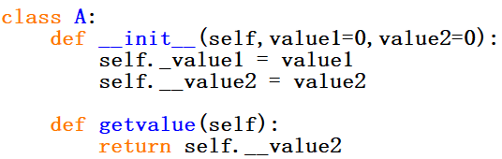

私有属性与公有属性
Python中不存在严格意义上的私有成员。
在交互模式下，_表示解释器中最后一次显示的内容或最后一次语句正确执行的输出结果。
Notes:
可以使用非常简洁的形式完成复杂的功能，大幅度提高代码的可读性

Slide 34
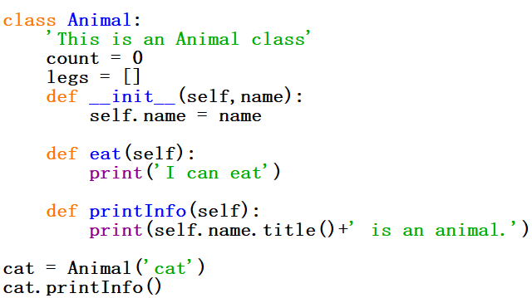
类的方法
实例方法：
第一个参数必须是self.
只能通过类的实例进行调用
Notes:
可以使用非常简洁的形式完成复杂的功能，大幅度提高代码的可读性

Slide 35
类的方法
类方法：
1.类方法以cls作为第一个参数
2.cls表示类本身
3.定义时使用@classmethod装饰器
4.通过cls访问类的相关属性
Notes:
可以使用非常简洁的形式完成复杂的功能，大幅度提高代码的可读性

Slide 36
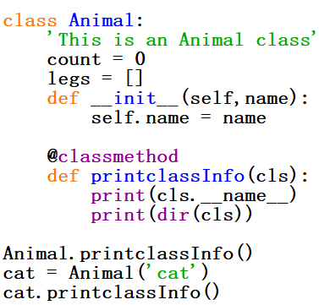
类的方法
Notes:
可以使用非常简洁的形式完成复杂的功能，大幅度提高代码的可读性

Slide 37
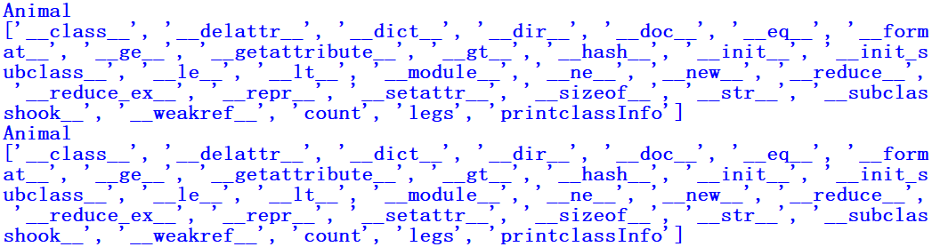
类的方法
Animal.printclassInfo()和cat.printclassInfo()的结果一样。
类方法printclassInfo既可以通过类名Animal访问，也可以通过实例cat访问。
Notes:
可以使用非常简洁的形式完成复杂的功能，大幅度提高代码的可读性

Slide 38
类的方法
静态方法：
1.没有参数限制
2.定义时使用@staticmethod装饰器
3.可以通过类名访问，也可以通过实例访问
Notes:
可以使用非常简洁的形式完成复杂的功能，大幅度提高代码的可读性

Slide 39
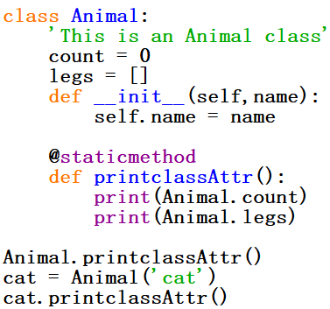

类的方法
Notes:
可以使用非常简洁的形式完成复杂的功能，大幅度提高代码的可读性

Slide 40
类的方法
类的对象可以访问实例方法、类方法和静态方法，使用类可以访问类方法和静态方法。
修改对象属性值，应该用实例方法。
修改类属性的值，应该用类方法。
如果是辅助功能，如打印或绘图，可以考虑使用静态方法，可以在不创建对象的前提下使用。
Notes:
可以使用非常简洁的形式完成复杂的功能，大幅度提高代码的可读性

Slide 41
面向对象程序设计
类是创建实例的模板，而实例则是一个一个具体的对象，各个实例拥有的数据都相互独立，互不影响。
方法就是与实例绑定的函数，和普通函数不同，方法可以直接访问实例的数据。
通过在实例上调用方法，就直接操作了对象内部的数据，但无需知道方法内部的实现细节。
Notes:
可以使用非常简洁的形式完成复杂的功能，大幅度提高代码的可读性

Slide 42
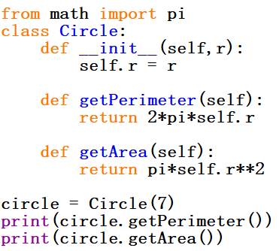

构造方法
构造函数，生成对象时调用
用于初始化对象的属性
Notes:
可以使用非常简洁的形式完成复杂的功能，大幅度提高代码的可读性

Slide 43
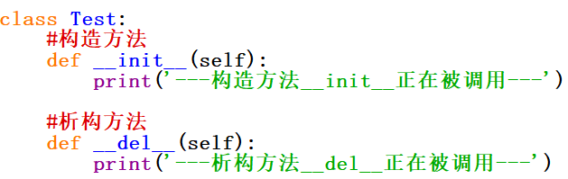
析构方法
释放对象占用的资源
当使用del语句删除对象时，会调用它本身的析构函数。
Notes:
可以使用非常简洁的形式完成复杂的功能，大幅度提高代码的可读性

Slide 44
Notes:
可以使用非常简洁的形式完成复杂的功能，大幅度提高代码的可读性

Slide 45
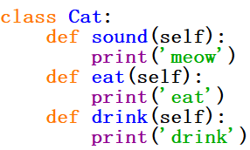
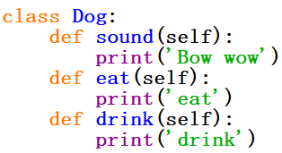
类的继承
例：定义一个猫类和一个狗类
可以先编写一个父类Animal，通过继承实现子类的功能。
Notes:
可以使用非常简洁的形式完成复杂的功能，大幅度提高代码的可读性

Slide 46
类的继承
一个类继承另一个类时，它会自动获得另一个类的所有属性和方法。
原有的类称为父类或基类
新设计的类称为子类或派生类
子类继承了其父类的所有属性和方法，同时还可以定义自己的属性和方法。
Notes:
可以使用非常简洁的形式完成复杂的功能，大幅度提高代码的可读性

Slide 47
类的继承
例：利用继承的方法实现猫狗的功能
（1）动物类：吃、喝
（2）猫类：喵喵叫（猫继承动物的功能）
（3）狗类：汪汪叫（狗继承动物的功能）
Notes:
可以使用非常简洁的形式完成复杂的功能，大幅度提高代码的可读性

Slide 48
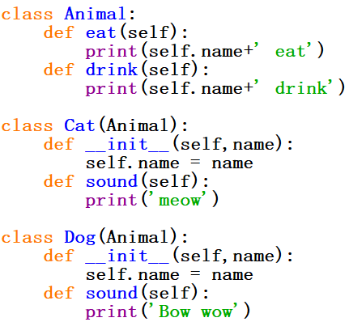
类的继承
父类
子类
子类
Notes:
可以使用非常简洁的形式完成复杂的功能，大幅度提高代码的可读性

Slide 49
类的继承
Notes:
可以使用非常简洁的形式完成复杂的功能，大幅度提高代码的可读性

Slide 50
类的继承
创建子类时，父类必须包含在当前文件中，且位于子类前面。
定义子类时，必须在括号内指定父类的名称。
如果子类中定义与父类同名的属性或方法，则会自动覆盖父类对应的属性或方法。（方法重写）
Notes:
可以使用非常简洁的形式完成复杂的功能，大幅度提高代码的可读性

Slide 51
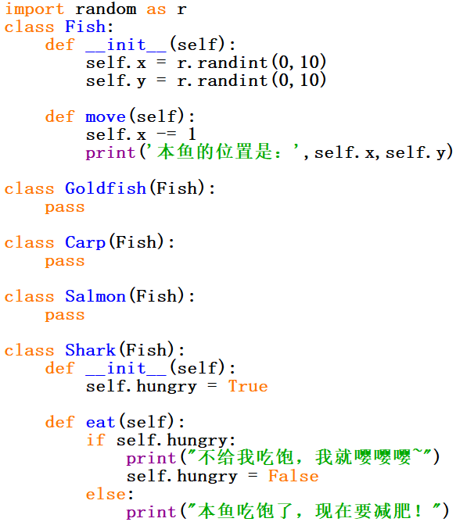


Notes:
可以使用非常简洁的形式完成复杂的功能，大幅度提高代码的可读性

Slide 52
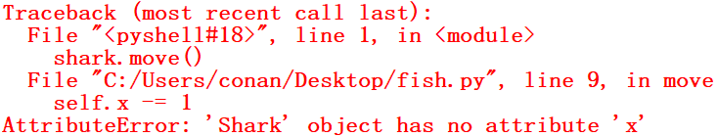
重写了构造函数
Notes:
可以使用非常简洁的形式完成复杂的功能，大幅度提高代码的可读性

Slide 53
当在Python中出现继承的情况时，一定要注意初始化函数__init__的行为：
如果子类没有定义自己的初始化函数，父类的初始化函数会被默认调用；如果要实例化子类的对象，则只能传入父类的初始化函数对应的参数。
如果子类定义自己的初始化函数，而没有显示的调用父类的初始化函数，则父类的属性不会被初始化。
如果子类定义自己的初始化函数，显示调用父类，则子类和父类的属性都会被初始化。
Notes:
可以使用非常简洁的形式完成复杂的功能，大幅度提高代码的可读性

Slide 54
要消除这种错误，Shark的构造函数必须调用其父类（Fish）的构造函数，以确保基本的初始化得以执行。
有两种解决方法：
调用未关联的父类构造函数
使用函数super
Notes:
可以使用非常简洁的形式完成复杂的功能，大幅度提高代码的可读性

Slide 55
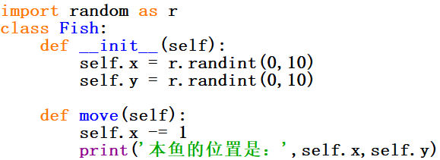
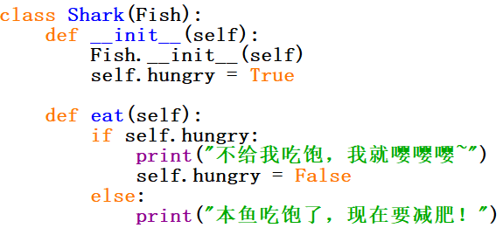
调用未关联的父类构造函数
Notes:
可以使用非常简洁的形式完成复杂的功能，大幅度提高代码的可读性

Slide 56
对实例调用方法时，方法的参数self将自动关联到实例（称为关联的方法），这样的示例你见过多个。
然而，如果你通过类调用方法（如Fish.__init__），就没有实例与其相关联。在这种情况下，你可随便设置参数self。这样的方法称为未关联的。
Notes:
可以使用非常简洁的形式完成复杂的功能，大幅度提高代码的可读性

Slide 57
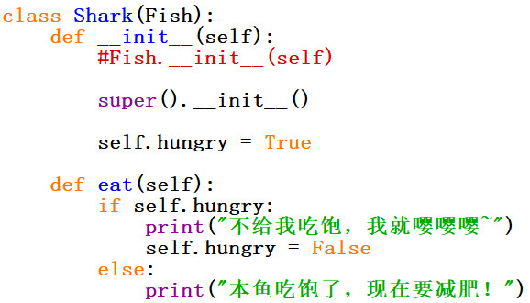
super()函数
Notes:
可以使用非常简洁的形式完成复杂的功能，大幅度提高代码的可读性

Slide 58
super()函数
super() 函数是用于调用父类的一个方法。
super()可以用来解决多重继承问题，直接用类名调用父类方法在使用单继承的时候没问题，但是如果使用多继承，会涉及到查找顺序、重复调用等种种问题。
Notes:
可以使用非常简洁的形式完成复杂的功能，大幅度提高代码的可读性

Slide 59

类的多重继承
Python的子类可以继承一个父类，也可以继承多个父类。
类的多重继承格式如下：
Notes:
可以使用非常简洁的形式完成复杂的功能，大幅度提高代码的可读性

Slide 60
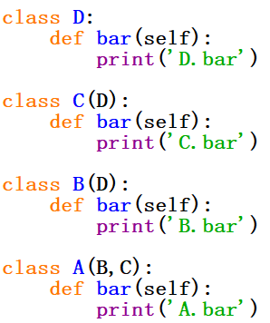
类的多重继承
A
B
D
C
Notes:
可以使用非常简洁的形式完成复杂的功能，大幅度提高代码的可读性

Slide 61
面向对象的主要特征
子类继承了父类的所有公有的数据属性和方法，并且可以通过编写子类的代码扩充子类的功能。
继承
继承实现了数据属性和方法的重用，减少了代码的冗余度。
将相关数据和方法放在一个包里，把类设计成一个黑箱，使用户只能看见类具有的公共方法，看不到方法实现的细节，且不能直接对类的数据进行操作。
封装
Notes:
可以使用非常简洁的形式完成复杂的功能，大幅度提高代码的可读性

Slide 62
面向对象的主要特征
封装的好处：模块化和数据隐藏
多态
向不同的对象发送同一条消息，不同的对象在接收时会产生不同的行为（即方法）。也就是说，每个对象可以用自己的方式去响应共同的消息。所谓消息，就是调用函数，不同的行为就是指不同的实现，即执行不同的函数。
Notes:
可以使用非常简洁的形式完成复杂的功能，大幅度提高代码的可读性

Slide 63
定义一个Student类在该类中包括：
属性：姓名（name），年龄（age），成绩（course）（成绩包括语文、数学、英语三门）
方法：使用get_name方法获取学生姓名；使用get_age方法获取学生年龄；使用get_course方法获取3门科目中成绩最高的课程名以及分数。
zm=Student(‘zhangming’,20,[69,88,100])

